Slide 1
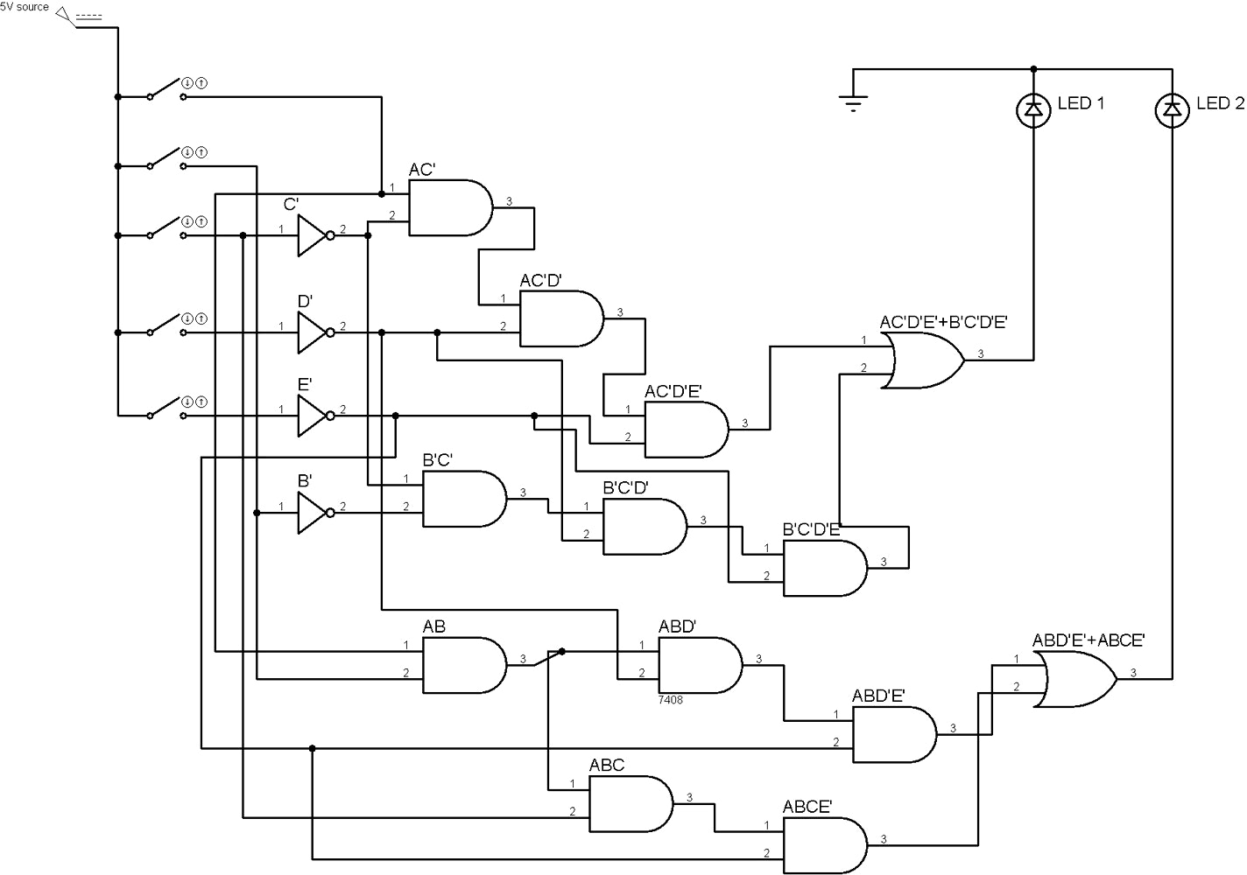
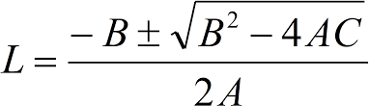


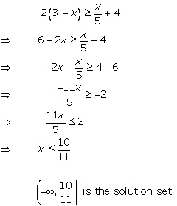
Precedência de Operadores
Vinícius Silva Madureira Pereira
bit.ly/lp180918

Slide 2
Definição
É a delimitação da ordem em que as operações – sejam elas aritméticas, relacionais ou lógicas, devem ser executadas dentro de um determinado conjunto de expressões.
Vinícius Silva Madureira Pereira
bit.ly/lp180918

Slide 3
Conceito
A ordem de precedência de operadores na Computação, com algumas raras exceções, é completamente derivada da Matemática, independentemente da linguagem de programação, pois, geralmente, essas baseiam-se em um mesmo padrão.
Vinícius Silva Madureira Pereira
bit.ly/lp180918

Slide 4
Contextualização
Em uma expressão aritmética, por padrão, resolvem-se as multiplicações ou divisões e, posteriormente, as somas ou subtrações. Exemplo:
3 + 10 * 4 / 8 - 2 / 2 + 8 * 3 - 4 + 5
= 3 + 5 - 1 + 24 - 4 + 5
= 32
Vinícius Silva Madureira Pereira
bit.ly/lp180918

Slide 5
Operadores Aritméticos
Precedência:
1ª
Parênteses: y / (4 + 2)
2ª
Pré-decremento: ++x; Pós-incremento: x++; Pré-decremento: --x; Pós-decremento: x--
3ª
Exponenciação: x^{n}
Radiciação: √x
4ª
Multiplicação: y * y
Divisão: x / y
Módulo da divisão (resto): x % y
5ª
Soma: x + y;
Subtração: x – y;
Vinícius Silva Madureira Pereira
bit.ly/lp180918

Slide 6
Operadores Relacionais
Precedência:
1ª
Maior do que: >
Maior do que ou igual: >=
Menor do que: <
Menor do que ou igual: <=
2ª
Igual: ==
Diferente: !=
Vinícius Silva Madureira Pereira
bit.ly/lp180918

Slide 7
Operadores Lógicos
Precedência:
1ª
Não: !
2ª
E: &&
3ª
Ou: ||
Ou Exclusivo: ^
Vinícius Silva Madureira Pereira
bit.ly/lp180918

Slide 8
Operadores Bit a Bit
Precedência:
E: &
Ou: |
Ou Exclusivo: ^
Complemento de um: ~
Deslocamento para esquerda: <<
Deslocamento para direita: >>
Vinícius Silva Madureira Pereira
bit.ly/lp180918

Slide 9
Referências
SCHILDT, H. C: Completo e Total. 3 ed. São Paulo: Makron Books, 1996. 720 p.
DEITEL, H. M.; DEITEL, P. J. Como Programar em C. 6 ed. São Paulo: Pearson, 2011. 818 p.
McROBERTS, M. Arduino Básico. 1 ed. São Paulo: Novatec, 2011. 456 p.
Vinícius Silva Madureira Pereira
bit.ly/lp180918

Slide 10

Dúvidas
Vinícius Silva Madureira Pereira
bit.ly/lp180918

Slide 11
Obrigado...
Boa noite
para
todos!!!
Vinícius Silva Madureira Pereira
bit.ly/lp180918

